Slide 1
МБДОУ г.Иркутска детский сад №83
6+
Прогулка по
микрорайону
ПЕРВОМАЙСКИЙ
Иркутск -2021
Презентацию подготовила: воспитатель Файзулина А.В.

Slide 2
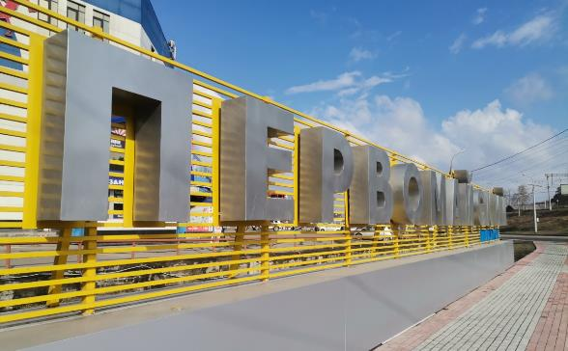
Микрорайон Первомайский один из самых молодых микрорайонов города. Относится к Свердловскому округу города Иркутска.
Проект застройки местными архитекторами осуществлялся с 1970 года по 1990 г.
Сейчас здесь проживает около 30 тысяч человек.

Slide 3
У микрорайона есть свой гимн. Музыку и слова написала поэтесса, член Иркутского областного Союза писателей России Кригер Нина Анатольевна.

Slide 4
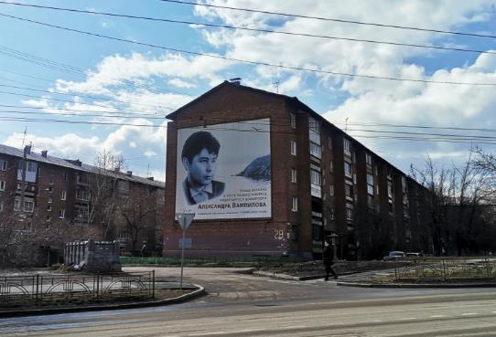
Микрорайон Первомайский называют самым литературным микрорайоном Иркутска.
Здесь есть улицы Бажова, Афанасьева, Мамина-Сибиряка, Вампилова.
Улица Вампилова, является центральной улицей микрорайона. Она названа в честь талантливого драматурга Александра Валентиновича Вампилова, который родился в Иркутской области.

Slide 5
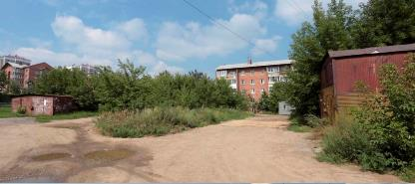
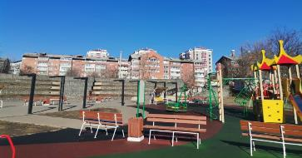
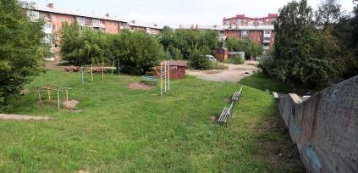
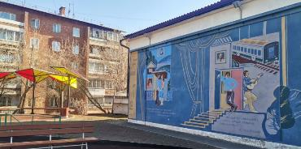
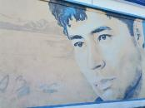
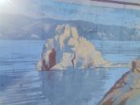
Было до 2017 года
Стало после 2017 года
Так же в 2017 году в микрорайоне появился сквер имени Александра Вампилова.
Здесь есть места отдыха, прекрасная детская площадка. Ярким элементом сквера стала стена с графическим изображением портрета А.В. Вампилова и эпизодами из его пьес.
Художник Сергей Пнев

Slide 6
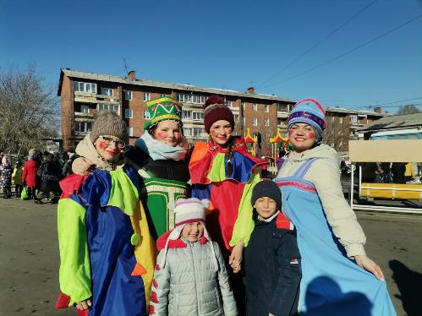
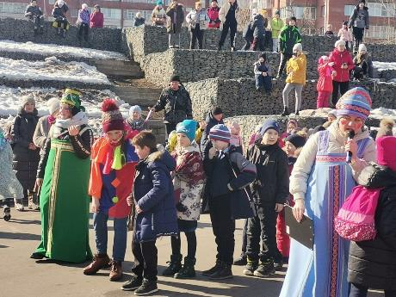
На сквере имени Александра Вампилова часто проводят праздники для жителей микрорайона.
Праздник Масленицы в 2021 году.

Slide 7
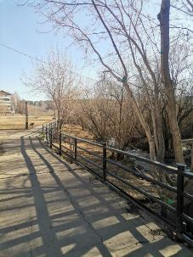
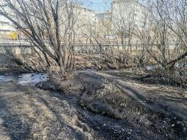
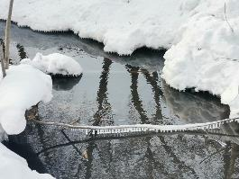
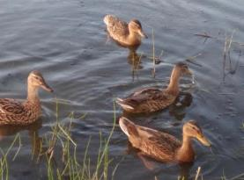
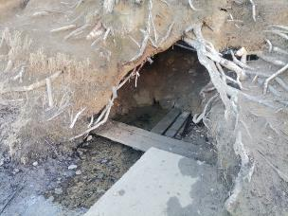
Одной из достопримечательностью микрорайона является ручей Демьяновка.
Здесь обитают дикие утки.
Рядом с ручьем есть подземный родник. Из него жители микрорайона берут воду для питья.

Slide 8
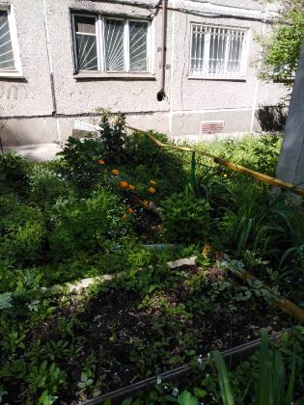
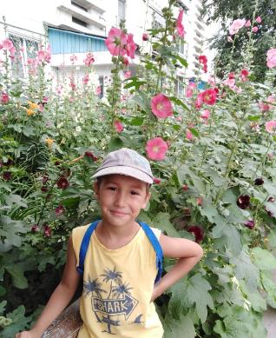
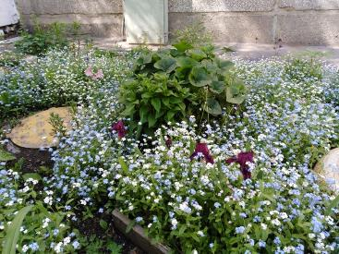
Многие жители микрорайона Первомайский облагораживают территорию возле своих домов.

Slide 9
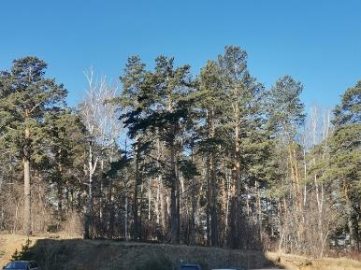
Интересные места микрорайона Первомайский
В здании, где раньше располагалась школа для детей с девиантным поведением, сейчас находится Иркутский кадетский корпус имени Павла Скороходова.
Рядом с кадетским корпусом находится прекрасная сосновая роща.

Slide 10
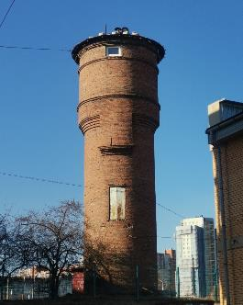
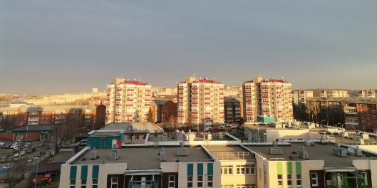
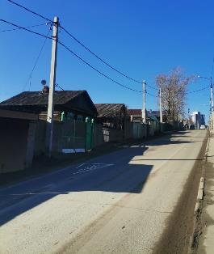
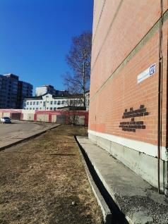
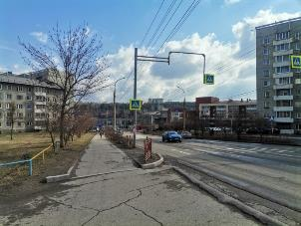
Фотографии микрорайона Первомайский

Slide 11
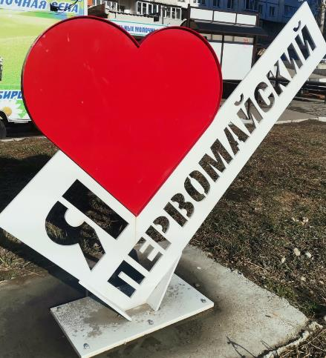
Источники информации:
1.https://irkutsk.bezformata.com/listnews/prazdnik-pervomajskogo-mikrorajon/77644807/
2. https://hcenter-irk.info/foto/vstrecha-u-vampilova-pamyati-velikogo-dramaturga
3.http://wiki.irkutsk.ru/index.php
4.https://ru.wikipedia.org/wiki

